Slide 1
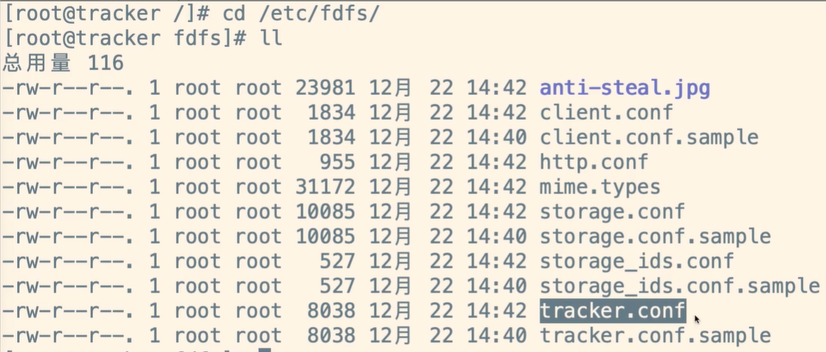

Slide 2
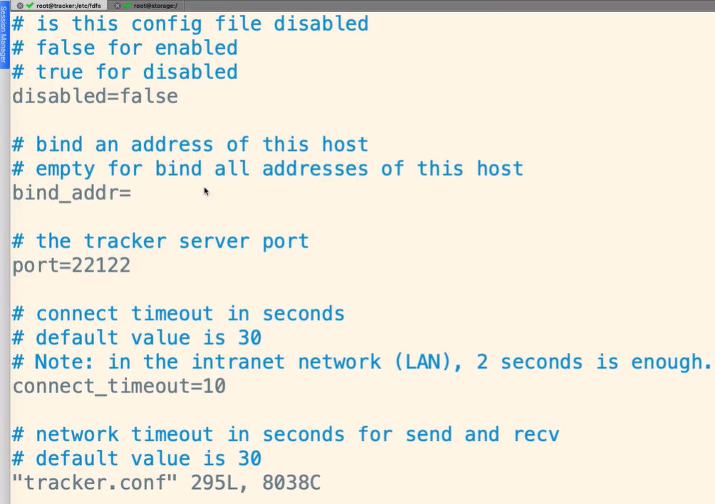
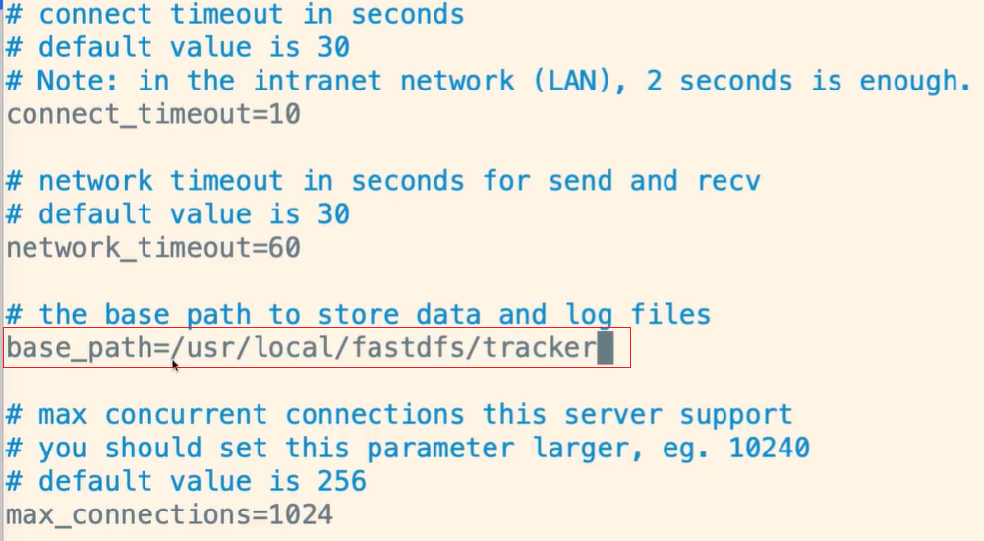
配置tracker
创建 tracker 的工作目录

Slide 3
启动 tracker 服务
查看 tracker 服务启动情况

